Slide 1
Ubuntu 환경에서 GPU 서버를 만들어서 외부 IP망에서 SSH접속으로 GPU 사용해보기

Slide 2
TABLE OF CONTENTS
01
02
03
04
05
Introduction
Install Ubuntu
Ubuntu instasllaion process
How to install Ubuntu on D driver
Black screen when
connecting to Ubuntu

Slide 3



Introduction Unix &Ubuntu & Linux & WSL
Unix
다중 사용자 및 다중 작업 시스템을 위한 운영 체제의 한 유형
Linux
Apple
FreeBSD
Linux
Ubuntu
WSL(Windows Subsystem for Linux)
Linux는 Unix 기반의 OS.
Linux의 배포반의 한 종류
Linux용 Windows 하위 시스템

Slide 4
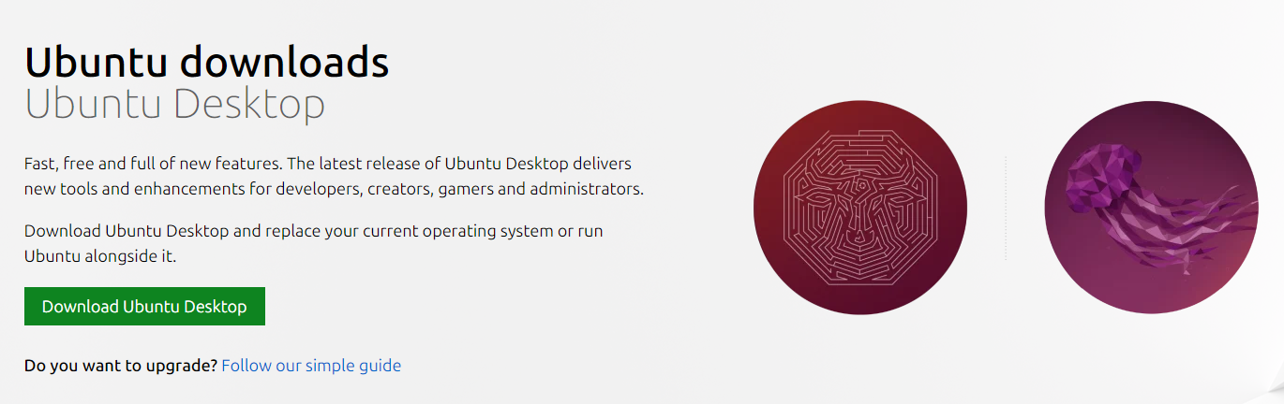
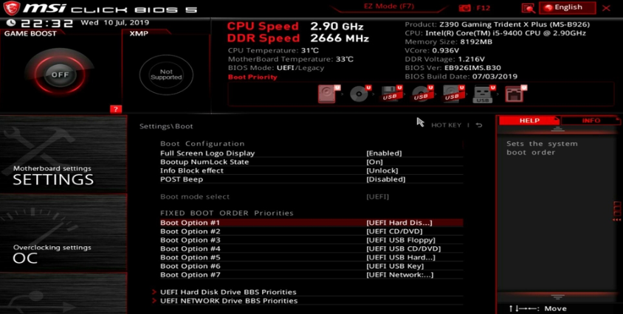
Ubuntu downloads
Rufus를 사용해서 여분의 USB Ubuntu 20.04.06 Desktop booting 용으로 format 진행
100단순 커널 작업이 아니라면 100기가 이상 할당 추천
Bios의 고급 설정에서 Botting 순서를 USB[UEFI]를 첫번쨰 부팅 순서로 설정후 저장하고 재부팅

Slide 5
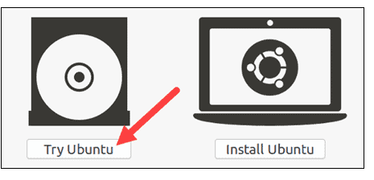
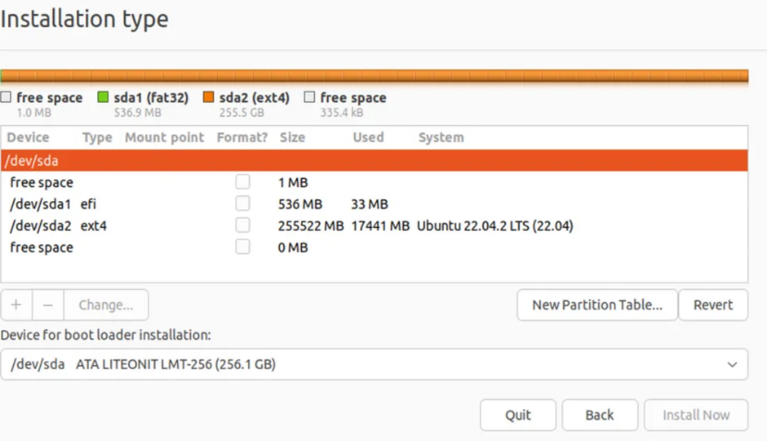
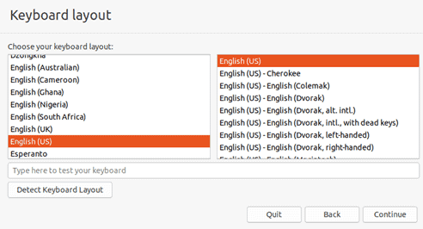
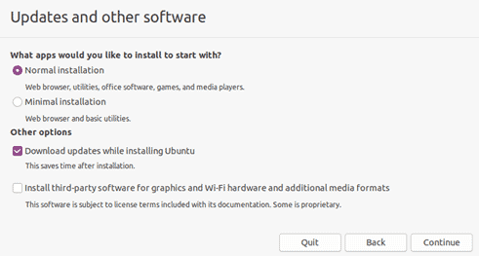
Ubuntu instasllaion process
Step1.
Step4.
Windows에서 미리 할당한 D드라이브를 선택한다.
만약 할당한 공간이 밑에 있어서 선택이 안될경우에는 할당하려는 공간을 오른쪽 마우스 클릭후 첫번째 것을 클릭하고 /를 선택하고 install
Step2.
Step3.

Slide 6
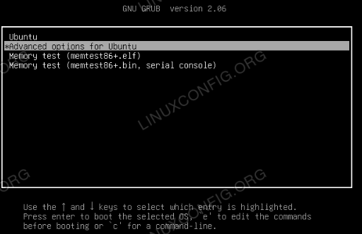
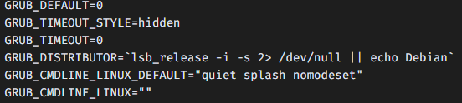
Ubuntu 진입시 Black screen 발생할 경우
재부팅후 우분투 진입 UI가 나왔을떄 e버튼을 누른다.
Quiet splas의 옆에 → nomodeset를 작성후 F10번을 누른 후 재부팅
만약 - - - 이 있을경우 삭제 하고 nomodeset작성 후 재부팅

Slide 7
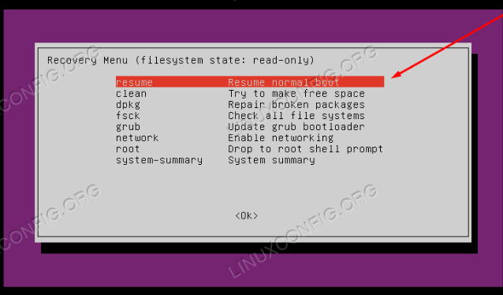
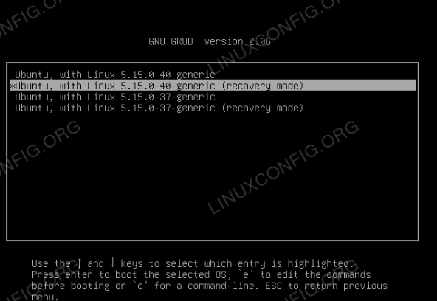
두번쨰 해결 방법
Setp 3.
현재 화면에 두번쨰
Advanced options for ubuntu를 누른다.
Step 1.
그대로 선택후 재부팅.
마찬가지로 두번쨰 옵션을 선택한다.
Step 2.

